Slide 1

Gestion de réservations de chambres d’Hôtel
Moula mariem – Slaoui yassine

Slide 2
Description de sujet
Vu la complexité des activités d’un Hôtel, l'outil informatique est un élément qui lui facilite une bonne gestion pour une meilleure prise des décisions dans la vie.
Dans ce contexte, ce projet s’est focalisé sur une des problématiques de la gestion des Hôtel qui est la gestion des réservations des chambres car dans le domaine des Hôtels, la vitesse de traitement des réservations est fondamentale, c’est pour cela que l’automatisation et l’informatisation de la gestion d’un Hôtel est devenue indispensable.

Slide 3
Technologies utilisées:
Java
MySQL

Slide 4
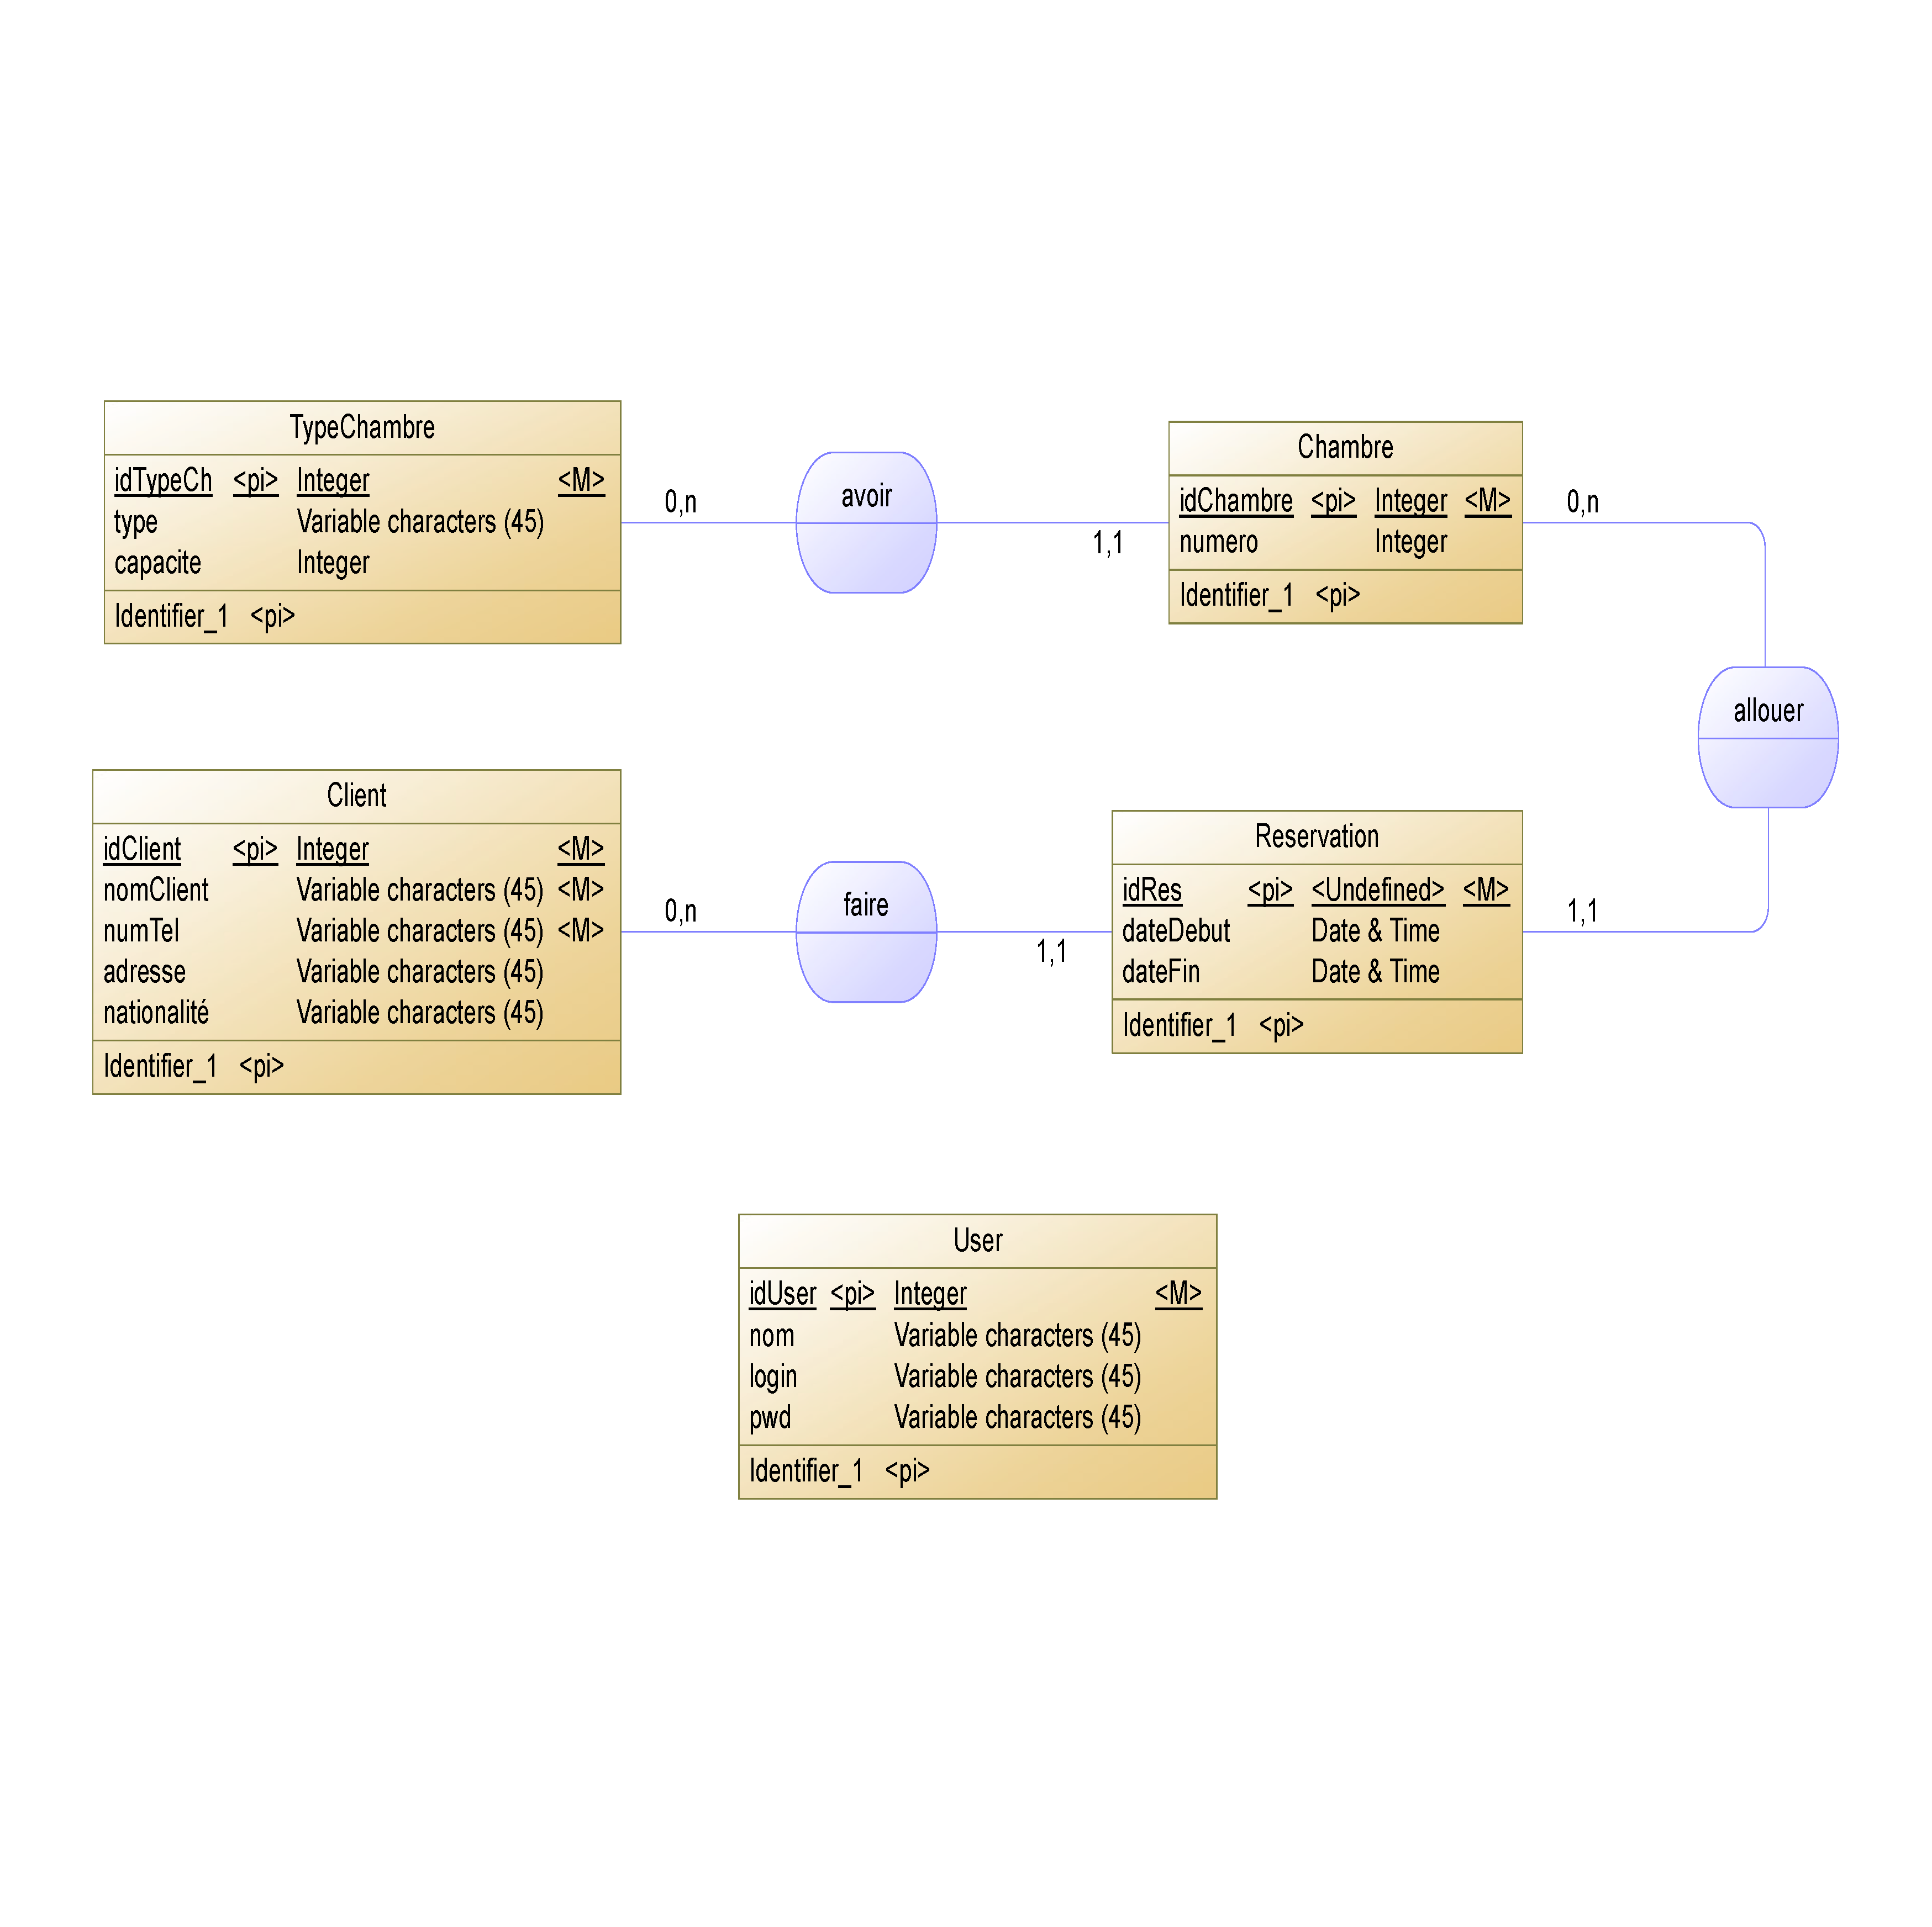
Modèle Entité-Association

Slide 5
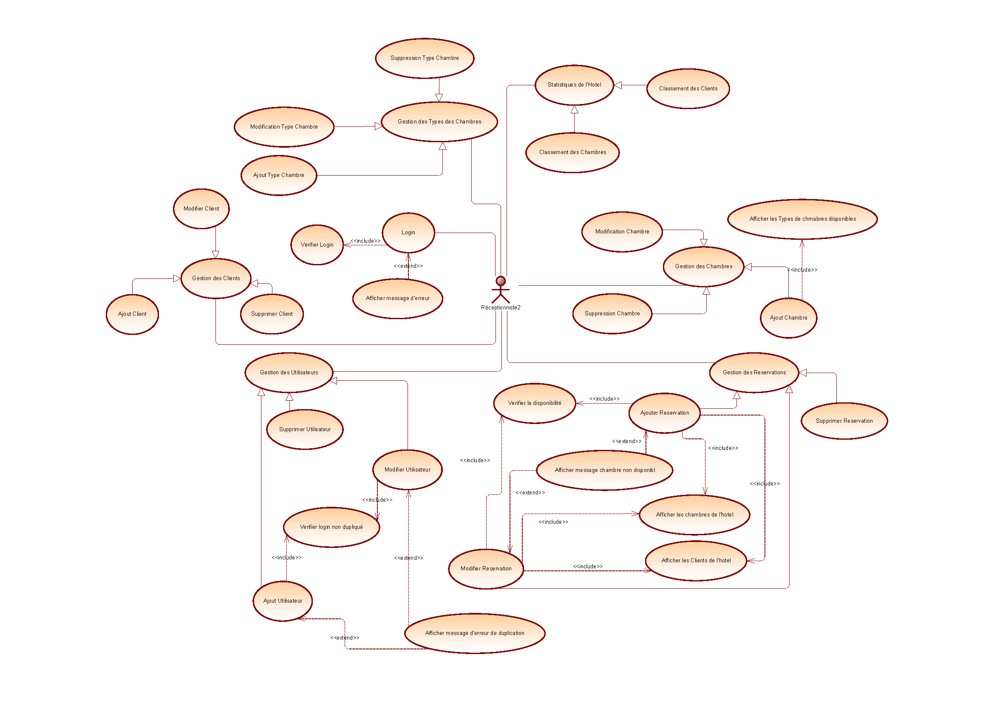
Diagramme des Cas d’utilisation

Slide 6
Démo

Slide 7
Merci pour votre attention ☺

